Slide 1


Tento materiál byl vytvořen v rámci projektu Operačního programu Vzdělávání pro konkurenceschopnost.
Projekt MŠMT ČR | EU PENÍZE ŠKOLÁM
Číslo projektu | CZ.1.07/1.4.00/21.2146
Název projektu školy | Inovace ve vzdělávání na naší škole ZŠ Studánka
Šablona III/2 | Inovace a zkvalitnění výuky prostřednictvím ICT
Sada č. XX
Identifikátor sady: VY_32_INOVACE_Sada XX _ AJ, DUM 3
Vzdělávací oblast: Jazyk a jazyková komunikace
Vzdělávací obor: Anglický jazyk
Název: DESCRIPTION OF YOUR ROOM
Autor: Mgr. Hana Syrovátková
Stručná anotace: Prezentace tématu DESCRIPTION OF YOUR ROOM – popis pokoje
Metodické zhodnocení: 3.4.2012, 4.A; materiál je přiměřený věku žáků 1.stupně ZŠ; splnil výstup ŠVP –porozumět popisu pokoje, popsat svůj pokoj a odvodit pravděpodobný význam nových slov z kontextu.

Slide 2
DESCRIPTION OF YOUR ROOM

Slide 3
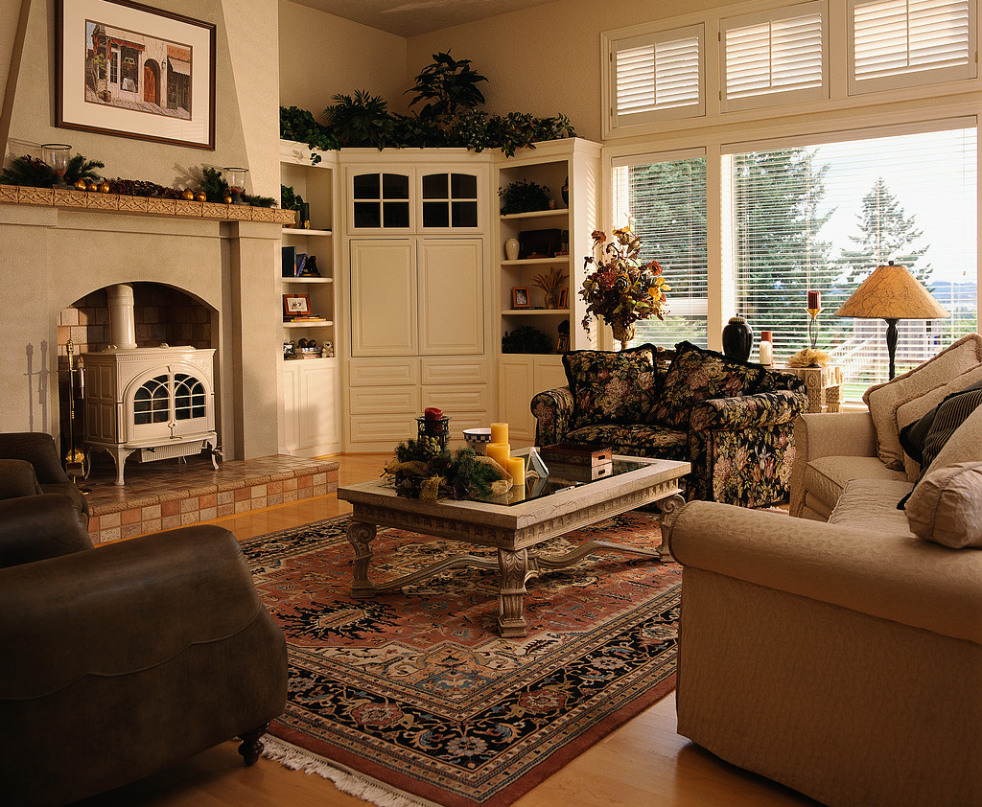
This is our living room. There is a brown carpet on the floor. On the right there is a sofa. There is a table in the middle of the room. On the left there is an armchair. There are flowers in the window.

Slide 4
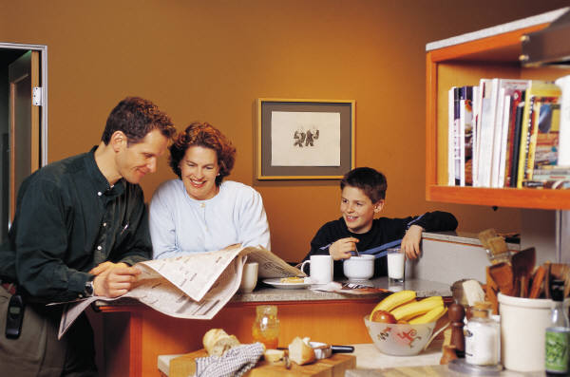
This is our dining room. There is a picture on the wall. On the right there is a bookcase. My parents are standing next to me. They are reading. I am looking at them and I am having breakfast.

Slide 5
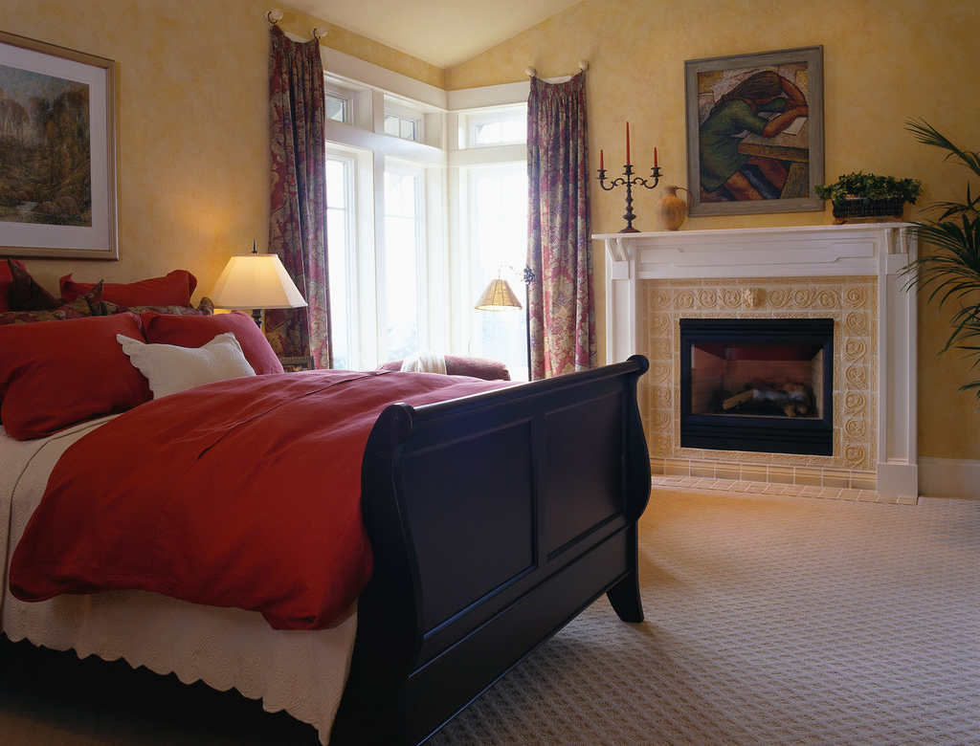
This is my parents’ bedroom. There is a big bed on the left. There is a white carpet on the floor. There is a fireplace on the right. There are pictures on the walls.

Slide 6
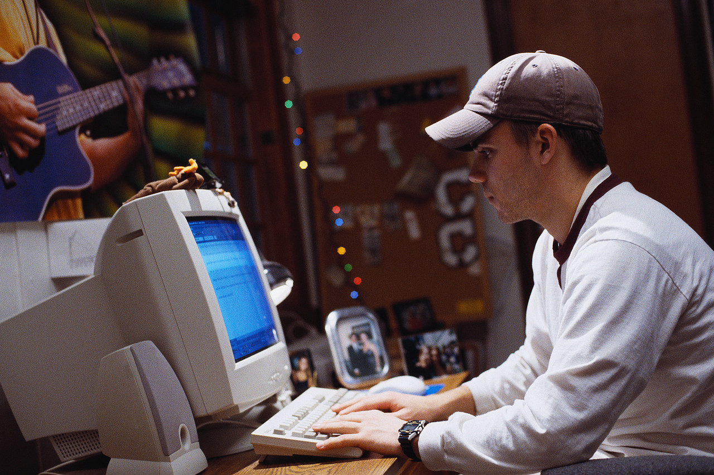
Can you describe this picture?

Slide 7
Try to describe your own room. Draw your room.

Slide 8
[cit. 2012-01-20]. Obrázky vloženy z Klipartu

